Slide 1
과목_학년학기_단원 | suh_h_0301_07
차시명 | 01 단원 도입
파일명 | suh_h_0301_07_0001
검토 | 담당
수학팀 | 박종민
문서 HISTORY
번호 | 버전 | 문서 작성일 | 내용 비고 | 작성자 (내선번호) | 검토자
1 | V 1.0 | 2022.02.18 | 문서 발생 | 노유림
2 | V 1.0 | 2022.03.22 | 1차 검수 |  | 박종민
3 | V 2.0 | 2022.03.23 | 2차 검수 |  | 김예림
4
5
6
7
8
9
10
11

Slide 2
학습 단계 | 자료명 |  | 프레임 수 | 교과서 정보 | 파일명 | 자료 형태
도입 | 애니 | [도입 애니메이션] 세리의 방 | 1 | 수학 146쪽 | suh_h_0301_07_0001_101_1.html | Html5(애니)
도입 | 학습 목표 | 이번 시간에 배울 내용 | 1 |  | suh_h_0301_07_0001_102_1.html | Html5
전개 | 활동 1 | [활동 1] 내 방 꾸미기 | 1 | 수학 146쪽 | suh_h_0301_07_0001_201_1.html | Html5
전개 | 활동 | [활동 2] 이런 순서로 해요 | 1 | 수학 147쪽 | suh_h_0301_06_0007_202_1.html | Html5
정리 | 차시 예고 | 다음 시간에 배울 내용 | 1 |  | suh_h_0301_07_0001_301_1.html | Html5
총 프레임 수 |  |  | 5

Slide 3
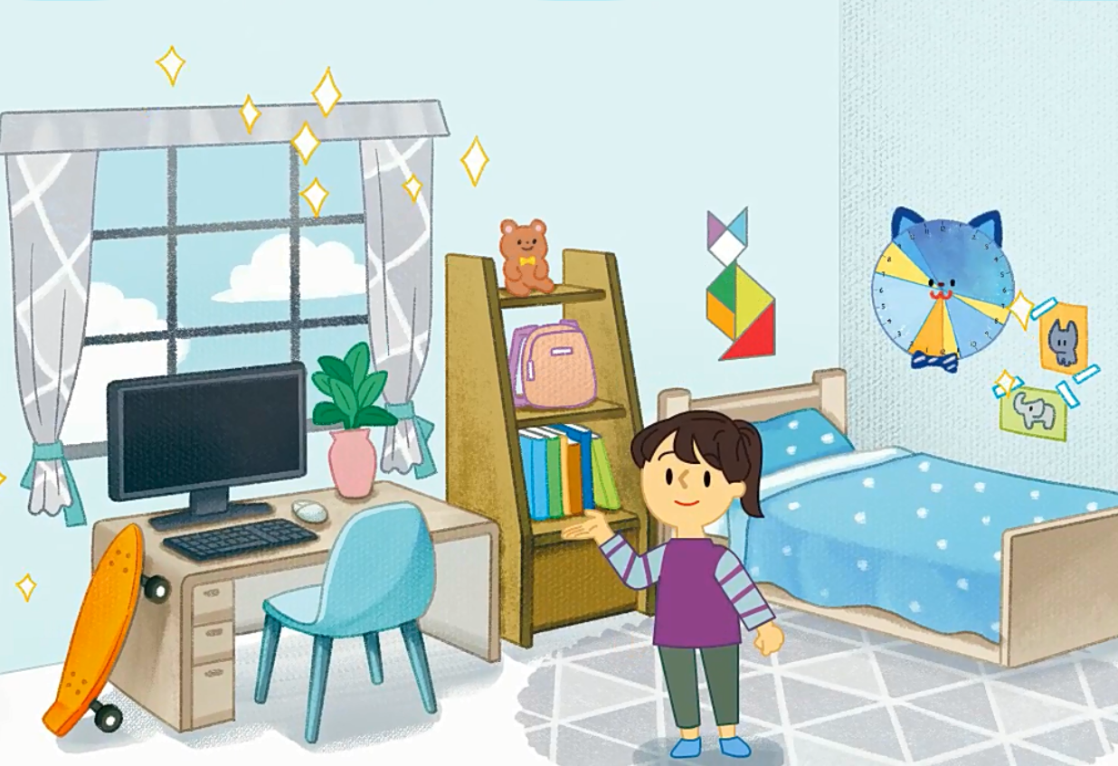
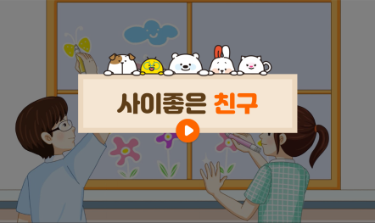
3-1
7. 창의ㆍ융합 프로젝트
suh_h_0301_07_0001_101_1
01 내 방 꾸미기
Θ Description & Function
[애니 DVD 개발물]
한대희 수학 3-1 지도서\app\resource\contents\lesson07\ops\7\media\mp4
[애니 게이트 참고 화면]
내 방 꾸미기
애니 파일명 | 7_intro.mp4

Slide 4
3-1
7. 창의ㆍ융합 프로젝트
suh_h_0301_07_0001_102_1
01 내 방 꾸미기
Θ Description & Function
#1
[이번 시간에 배울 내용]
1
이번 시간에는 무엇을 배울까요?
‘내 방 꾸미기’에 필요한 관련 단원의 학습 내용을 확인하여 최종 완성하는 산출물을 확인할 수 있습니다.

Slide 5
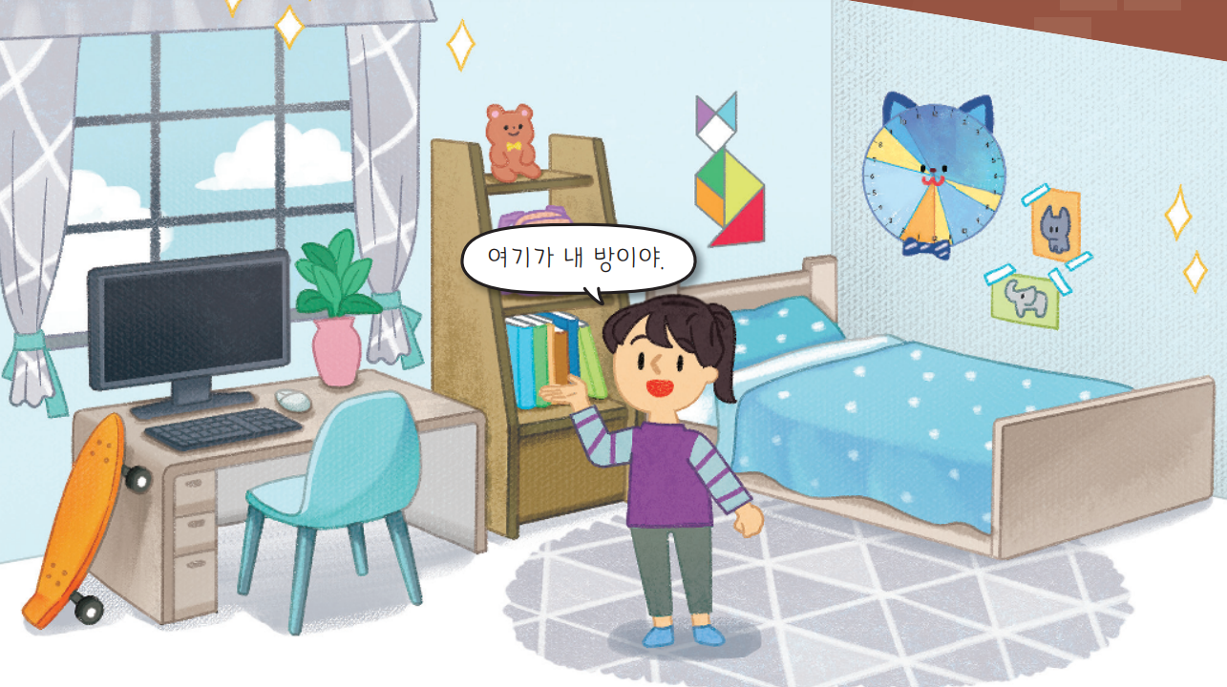


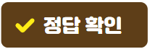
3-1
7. 창의ㆍ융합 프로젝트
suh_h_0301_07_0001_201_1
01 내 방 꾸미기
Θ Description & Function
다음 그림의 상황에 대하여 이야기해 봅시다.
탭 이벤트
이미지에 텍스트는 지우고 새로 쓰기. 말풍선 소스 이용
확대 버튼 및 풀 팝업창(다음 슬라이드)
답 칸 클릭하면 답 나타남. 정답 확인 버튼은 정답 가리기로 토글 됨.
다음 그림의 상황에 대하여 이야기해 봅시다.
#1
물음 1
물음 2
물음 3
물음 4
#2
세리의 방에는 무엇이 있나요?
바닥에는 카펫이 놓여 있습니다.
여기가 내 방이야.
벽에는 칠교판으로 만든 여우 모양과 방학 계획표, 사진이 붙어 있습니다.
#3
#4
삽화 파일명 | LH 서버 > 원본 삽화 폴더 > 7단원 > (1차시)3-1-7_도비라.psd

Slide 6

3-1
7. 창의ㆍ융합 프로젝트
suh_h_0301_07_0001_201_1
01 내 방 꾸미기
Θ Description & Function
Θ Description & Function
< 확대 버튼 클릭 시 나타나는 화면>
이미지에 텍스트는 지우고 새로 쓰기. 말풍선 소스 이용
여기가 내 방이야.
삽화 파일명 | LH 서버 > 원본 삽화 폴더 > 7단원 > (1차시)3-1-7_도비라.psd

Slide 7
3-1
7. 창의ㆍ융합 프로젝트
suh_h_0301_07_0001_201_1
01 내 방 꾸미기
Θ Description & Function
다음 그림의 상황에 대하여 이야기해 봅시다.
답 칸 클릭하면 답 나타남. 정답 확인 버튼은 정답 가리기로 토글 됨.
다음 그림의 상황에 대하여 이야기해 봅시다.
물음 1
물음 2
물음 3
물음 4
그 밖에 또 무엇이 있나요?
침대가 있고 책장에 책이 꽂혀 있습니다.
여기가 내 방이야.
책상이 있고 그 위에 컴퓨터가 있습니다.
#1
삽화 파일명 | LH 서버 > 원본 삽화 폴더 > 7단원 > (1차시)3-1-7_도비라.psd

Slide 8
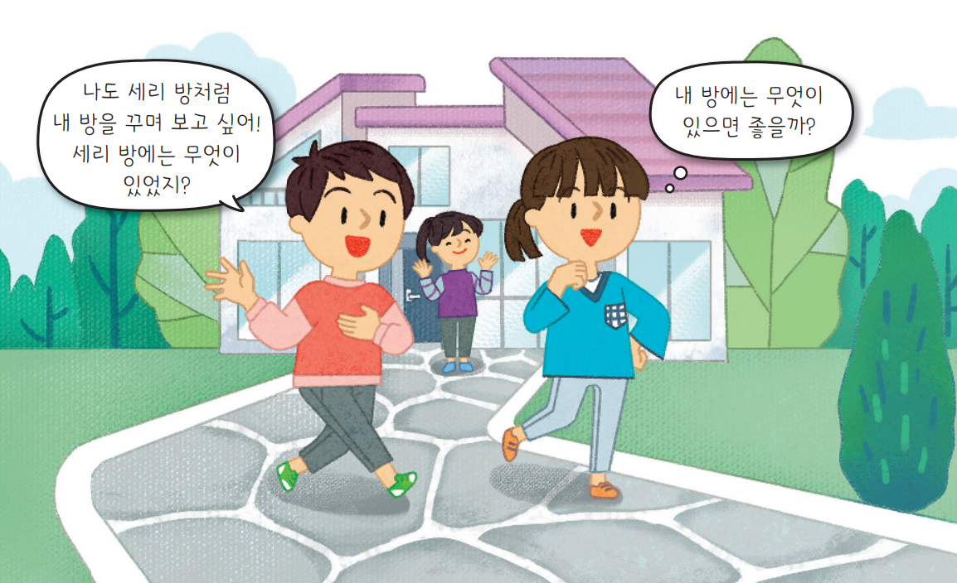
3-1
7. 창의ㆍ융합 프로젝트
suh_h_0301_07_0001_201_1
01 내 방 꾸미기
Θ Description & Function
다음 그림의 상황에 대하여 이야기해 봅시다.
이미지에 텍스트는 지우고 새로 쓰기. 말풍선 소스 이용
확대 버튼 및 풀 팝업창(다음 슬라이드)
답 칸 클릭하면 답 나타남. 정답 확인 버튼은 정답 가리기로 토글 됨.
다음 그림의 상황에 대하여 이야기해 봅시다.
물음 1
물음 2
물음 3
물음 4
#2
친구들의 대화에서 알 수 있는 내용은 무엇인가요?
나도 세리 방처럼
내 방을 꾸며 보고 싶어!
세리 방에는 무엇이
있었지?
내 방에는 무엇이
있으면 좋을까?
세리의 방을 보고 친구들도 자신의 방을 꾸며 보고 싶어 합니다.
#2
#3
삽화 파일명 | LH 서버 > 원본 삽화 폴더 > 7단원 > (1차시)3-1-7_도비라.psd

Slide 9
3-1
7. 창의ㆍ융합 프로젝트
suh_h_0301_07_0001_201_1
01 내 방 꾸미기
Θ Description & Function
Θ Description & Function
< 확대 버튼 클릭 시 나타나는 화면>
이미지에 텍스트는 지우고 새로 쓰기. 말풍선 소스 이용
나도 세리 방처럼
내 방을 꾸며 보고 싶어!
세리 방에는 무엇이
있었지?
내 방에는 무엇이
있으면 좋을까?
삽화 파일명 | LH 서버 > 원본 삽화 폴더 > 7단원 > (1차시)3-1-7_도비라.psd

Slide 10
3-1
7. 창의ㆍ융합 프로젝트
suh_h_0301_07_0001_201_1
01 내 방 꾸미기
Θ Description & Function
다음 그림의 상황에 대하여 이야기해 봅시다.
답 칸 클릭하면 답 나타남. 정답 확인 버튼은 정답 가리기로 토글 됨.
다음 그림의 상황에 대하여 이야기해 봅시다.
물음 1
물음 2
물음 3
물음 4
내 방에 있었으면 하는 물건을 말해 보세요.
나도 세리 방처럼
내 방을 꾸며 보고 싶어!
세리 방에는 무엇이
있었지?
내 방에는 무엇이
있으면 좋을까?
침대가 있고, 책장에 책이 많이 꽂혀 있으면 좋겠습니다.
#1
삽화 파일명 | LH 서버 > 원본 삽화 폴더 > 7단원 > (1차시)3-1-7_도비라.psd

Slide 11
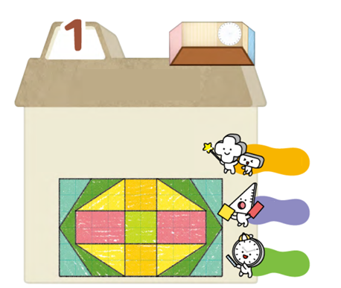



3-1
7. 창의ㆍ융합 프로젝트
suh_h_0301_07_0001_202_1
01 내 방 꾸미기
Θ Description & Function
다음 순서로 나만의 방을 꾸며 봅시다.
이미지에 텍스트 새로 쓰기 -1~4번 탭의 집 이미지는 모두 같은 크기 같은 위치에 삽입.
이너 버튼(페이지 5개 삽입)
정답 확인 버튼 없음
#1
카펫 만들기
카펫을 만들어 바닥 한가운데 놓습니다.
1 단원
2 단원
5 단원
#2
#3
삽화 파일명 | 3-1-1_img01.png / 3-1-1_title.svg 한대희 수학 3-1 지도서\app\resource\contents\lesson07\ops\7\images\7_0

Slide 12
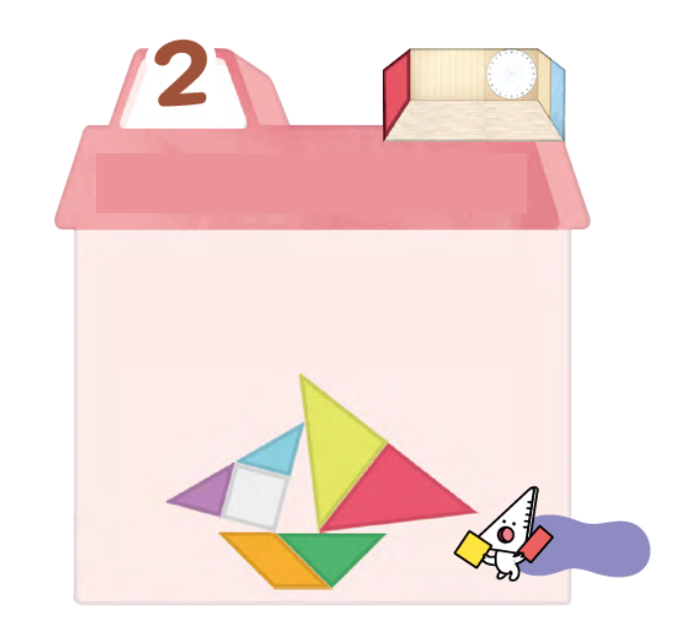
3-1
7. 창의ㆍ융합 프로젝트
suh_h_0301_07_0001_202_1
01 내 방 꾸미기
Θ Description & Function
다음 순서로 나만의 방을 꾸며 봅시다.
이미지에 텍스트 새로 쓰기
정답 확인 버튼 없음
#1
칠교판으로 모양 만들기
칠교판으로 모양을 만들어 벽면에 붙입니다.
2 단원
#2
삽화 파일명 | 3-1-1_img02.png 한대희 수학 3-1 지도서\app\resource\contents\lesson07\ops\7\images\7_0

Slide 13
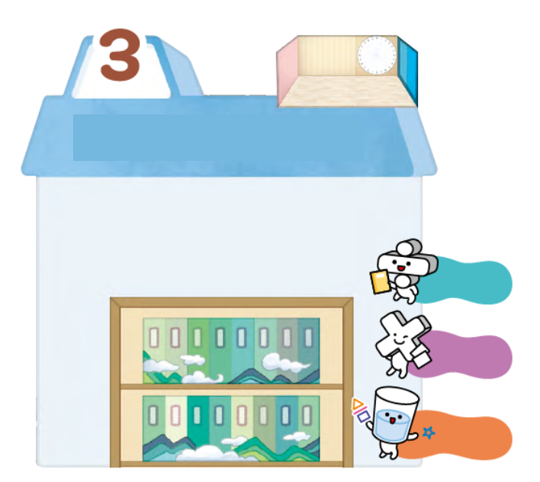
3-1
7. 창의ㆍ융합 프로젝트
suh_h_0301_07_0001_202_1
01 내 방 꾸미기
Θ Description & Function
다음 순서로 나만의 방을 꾸며 봅시다.
이미지에 텍스트 새로 쓰기
정답 확인 버튼 없음
#1
책장에 책 정리하기
책장에 책을 똑같이 나누어 꽂아 정리합니다.
3 단원
4 단원
6 단원
#2
삽화 파일명 | 3-1-1_img03.png 한대희 수학 3-1 지도서\app\resource\contents\lesson07\ops\7\images\7_0

Slide 14
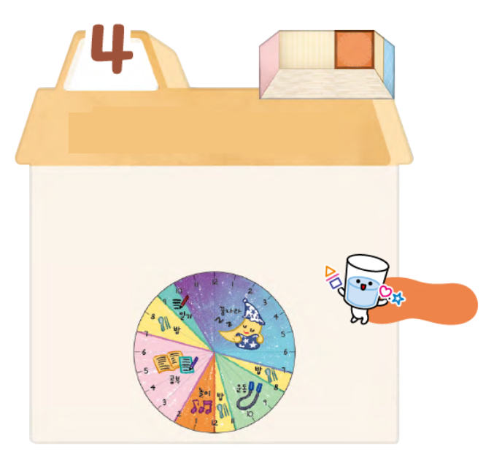
3-1
7. 창의ㆍ융합 프로젝트
suh_h_0301_07_0001_202_1
01 내 방 꾸미기
Θ Description & Function
다음 순서로 나만의 방을 꾸며 봅시다.
이미지에 텍스트 새로 쓰기
정답 확인 버튼 없음
#1
방학 계획표 만들기
일과를 방학 계획표로 만듭니다.
6 단원
#2
삽화 파일명 | 3-1-1_img04.png 한대희 수학 3-1 지도서\app\resource\contents\lesson07\ops\7\images\7_0

Slide 15
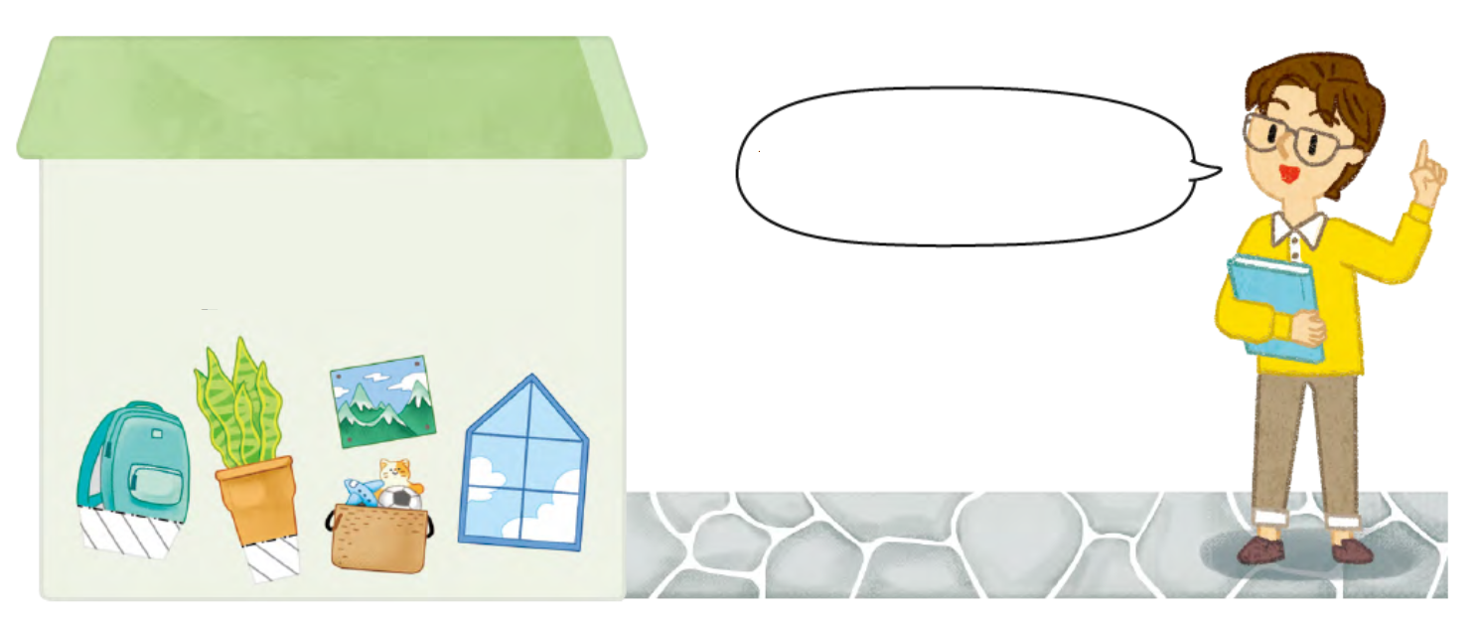
3-1
7. 창의ㆍ융합 프로젝트
suh_h_0301_07_0001_202_1
01 내 방 꾸미기
Θ Description & Function
다음 순서로 나만의 방을 꾸며 봅시다.
이미지에 텍스트 새로 쓰기 - 말풍선 약물 사용.
정답 확인 버튼 없음
#1
나만의 방을 꾸며 보세요.
방 모형을 만들고 자유롭게 더 꾸밉니다.
#2
삽화 파일명 | 3-1-1_img05.png 한대희 수학 3-1 지도서\app\resource\contents\lesson07\ops\7\images\7_0

Slide 16

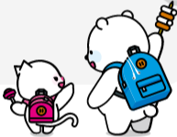
3-1
7. 창의ㆍ융합 프로젝트
suh_h_0301_07_0001_301_1
01 내 방 꾸미기
Θ Description & Function
#1
[이번 시간에 배울 내용]
준비물 팝업창.
1
다음 시간에는 무엇을 배울까요?
카펫을 만들어 바닥 한가운데 놓기
148~149쪽
#2
자, 색연필, 사인펜

